Slide 1
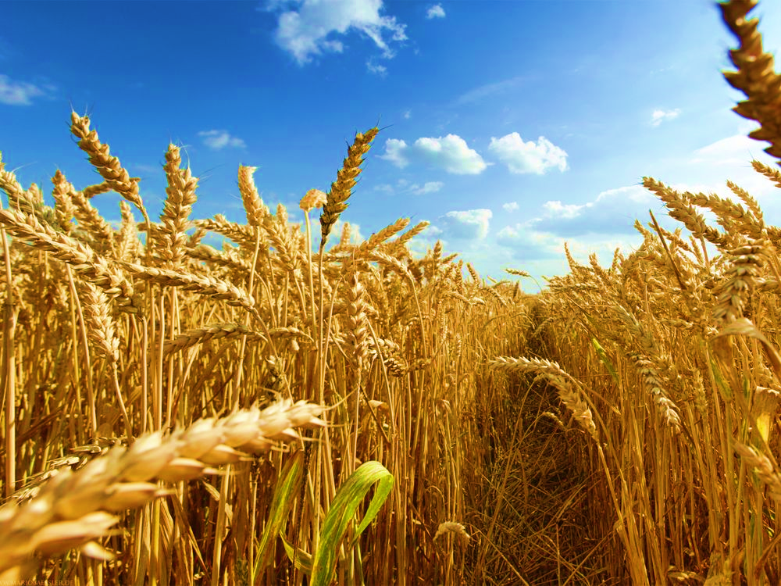

Министерство сельского хозяйства Новосибирской области
Об итогах уборки урожая 2017 года и состоянии
зернового рынка в Новосибирской области
Министр сельского хозяйства
Новосибирской области
Василий Андреевич Пронькин
ноябрь 2017 г.

Slide 2

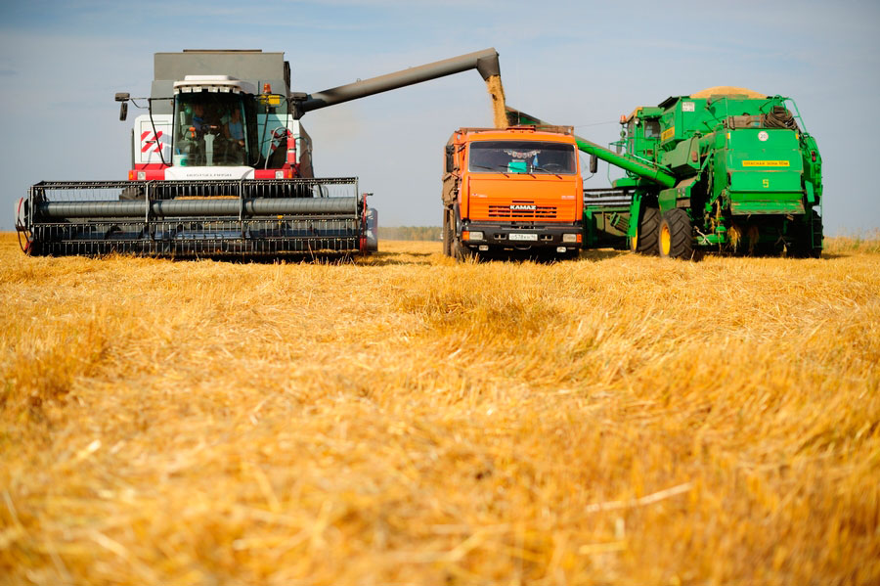

МИНИСТЕРСТВО СЕЛЬСКОГО ХОЗЯЙСТВА НОВОСИБИРСКОЙ ОБЛАСТИ
Общая информация по уборке зерновых в Новосибирской области 2017 году
Намолочено зерна 3 040,7 тыс.т.
К уровню 2016 г. + 474 тыс.т.
Урожайность 19,0 ц/га
Зерновые и зернобобовые культуры обмолочены с площади 1 598,8 тысячи га

Slide 3
МИНИСТЕРСТВО СЕЛЬСКОГО ХОЗЯЙСТВА НОВОСИБИРСКОЙ ОБЛАСТИ
Информация по балансу зерна в Новосибирской области в 2017 году
личное потребление
переработка на продовольственные цели
304 тыс. т.
переработка
на кормовые цели
2 970
тыс. тонн
на корм скоту
на семена

Slide 4
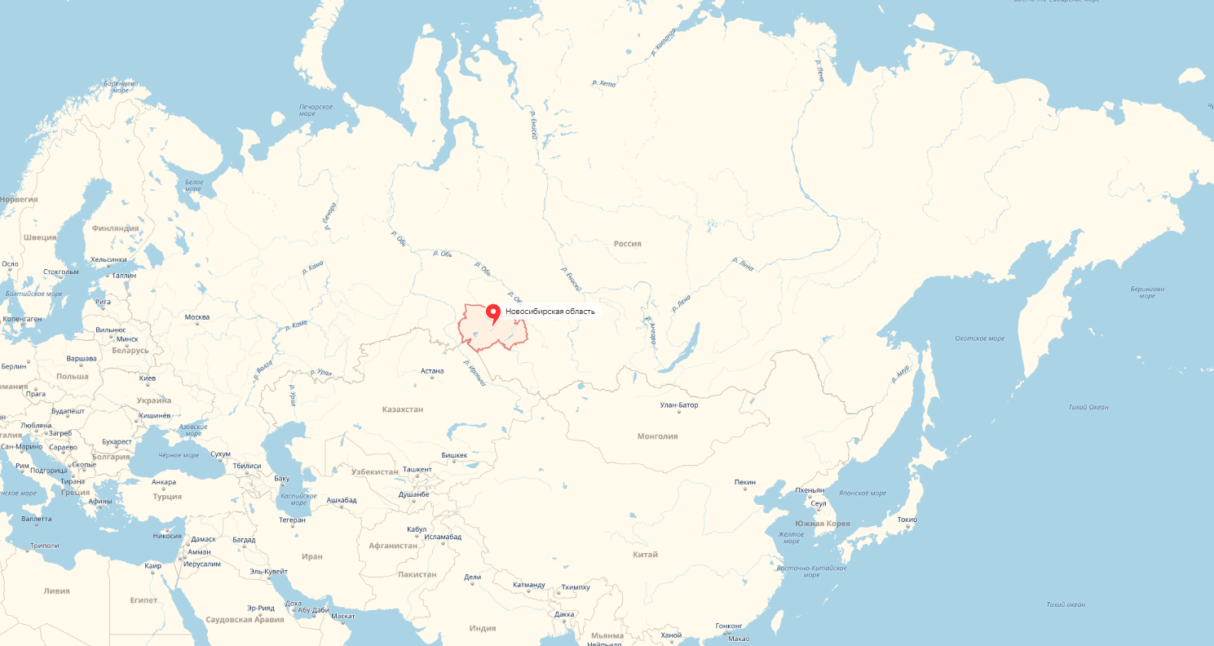









МИНИСТЕРСТВО СЕЛЬСКОГО ХОЗЯЙСТВА НОВОСИБИРСКОЙ ОБЛАСТИ
Основные направления и возможные объемы вывоза зерновых культур за пределы региона
150 тыс. тонн
100 тыс. тонн
180 тыс. тонн
150 тыс. тонн
200 тыс. тонн
20 тыс. тонн

Slide 5
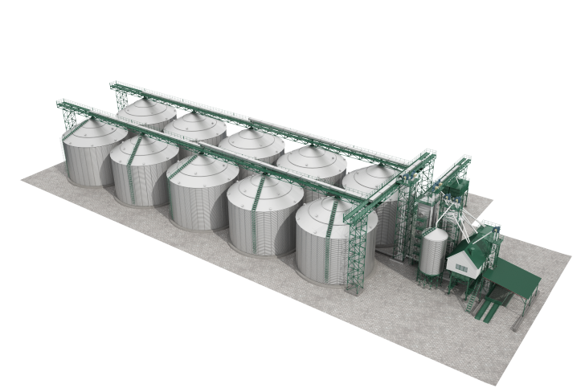
МИНИСТЕРСТВО СЕЛЬСКОГО ХОЗЯЙСТВА НОВОСИБИРСКОЙ ОБЛАСТИ
Структура емкостей хранения зерновых культур
3 707 тыс.т.
Элеваторы, ХПП - 1 302 тыс. т.
Перерабатывающие предприятия - 245 тыс. т.
Сельскохозяйственные организации и КФХ - 2 160 тыс. т.

Slide 6
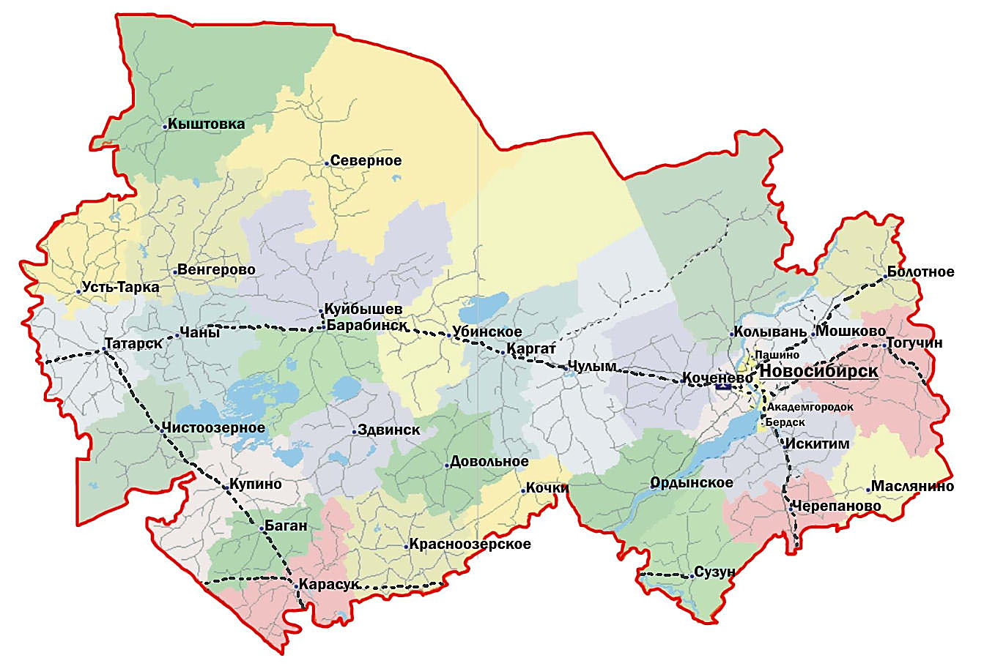




МИНИСТЕРСТВО СЕЛЬСКОГО ХОЗЯЙСТВА НОВОСИБИРСКОЙ ОБЛАСТИ
Расположение элеваторов и хлебоприёмных предприятий на территории Новосибирской области
- линейные (20 ед.)
- нелинейные (9 ед.)

Slide 7
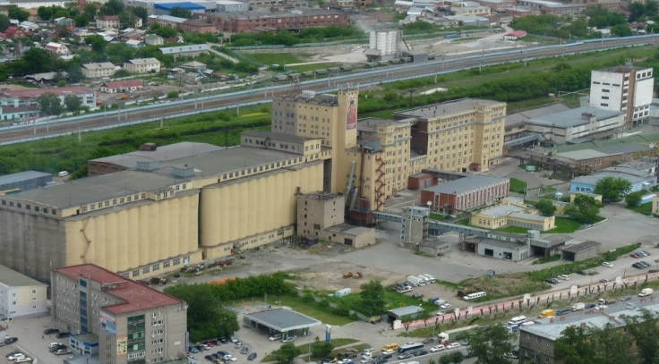
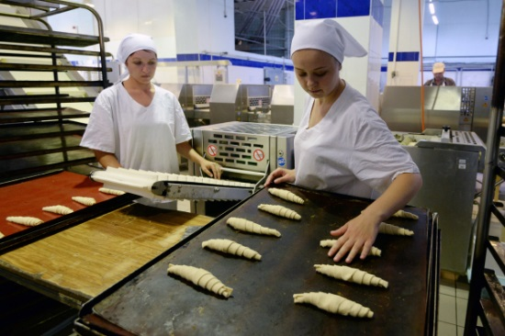
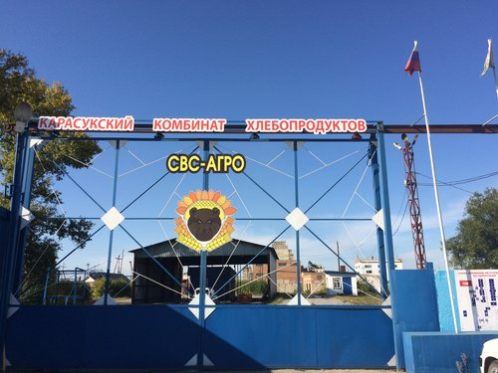
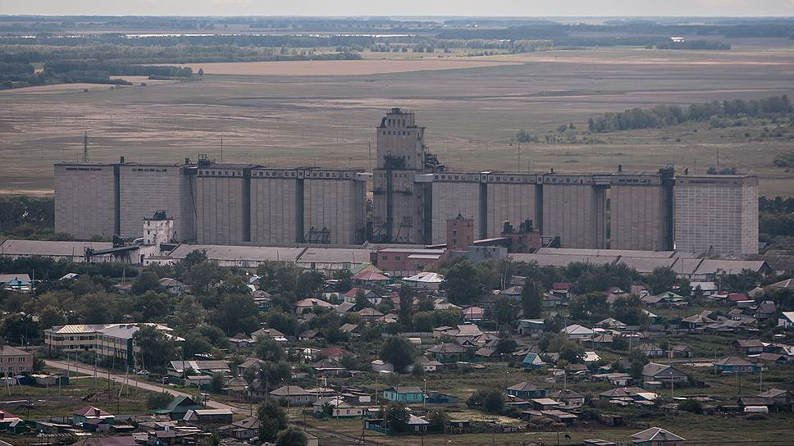
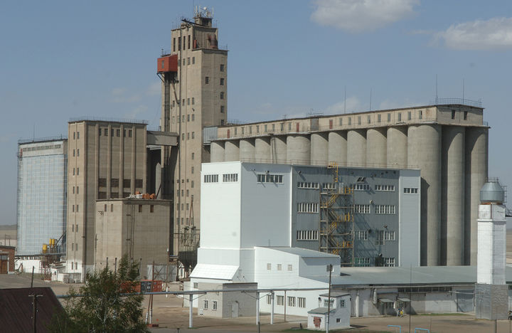
МИНИСТЕРСТВО СЕЛЬСКОГО ХОЗЯЙСТВА НОВОСИБИРСКОЙ ОБЛАСТИ
Общая информация по уборке зерновых в Новосибирской области 2017 году
В 2015-2017 годах в Новосибирской области были введены в эксплуатацию после процедуры оздоровления и смены собственников 5 элеваторов и ХПП:
АО «Новосибирский мелькомбинат»
(г. Новосибирск)
ООО "Кондитерская фабрика "Инская"
(п. Кирза Ордынского района )
ООО «СВС-Агро»
(г. Карасук)
+ 404,5 тыс.тонн
ООО "Ассоциация"
(п. Баган)
ООО «ТогучинАгроСнаб»
(г. Тогучин)

Slide 8

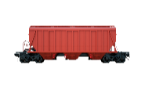
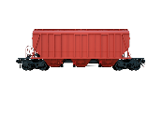
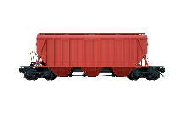
МИНИСТЕРСТВО СЕЛЬСКОГО ХОЗЯЙСТВА НОВОСИБИРСКОЙ ОБЛАСТИ
Наличие рабочего парка порожних зерновозов для перевозки зерна на дороге

Slide 9
МИНИСТЕРСТВО СЕЛЬСКОГО ХОЗЯЙСТВА НОВОСИБИРСКОЙ ОБЛАСТИ
Предложения:
- ввести нормы поставки вагонов Сибирскому региону для обеспечения ритмичности отгрузки зерна
- пересмотреть подход к подписанию условий соглашений регионов с Министерством сельского хозяйства Российской Федерации

Slide 10
Министерство сельского хозяйства Новосибирской области
Спасибо за внимание!
Министр сельского хозяйства Новосибирской области
В.А. Пронькин
ноябрь 2017 г.

